Slide 1
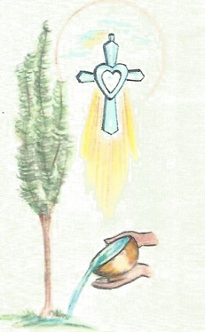
Nom de auteur | Soeur Marie Pépyne Claudia MATENDAKAMA Filles du Saint Cœur de Marie
Nom de la congrégation ou de l'organisation | Filles du Saint Cœur de Marie du Sénégal
Titre du plan/projet | Opération «Sét sétal» avec les FSCM «Sénégal propre c’est possible»
Domaines ou problèmes rencontrés (pas plus de 150 mots) | Les efforts bien fournis, large sensibilisation, mais le moyen financier bloque l’opération,
Objectif du plan/projet (pas plus de 150 mots) | Large sensibilisation pour un “Sénégal propre c’est possible” Eviter les maladies, des pandémies … Reboisement : déjà, le pays n’est pas assez vert, manque des pluies, il nous faut y penser
« (FSCM) Missionnaires de l’Afrique Noire : Il vit en toi la nourrice de cette jeune Église
A l’image du sève – qui nourrit le jeune arbre. »

Slide 2
Description des activités et de leur relation avec le charisme de votre communauté (pas plus de 150 mots) | Notre fondateur Mgr Aloyse KOBES, le premier vicaire apostolique de la Sénégambie, 1863-1872 était l’homme de vision; il nous a légué, l’esprit des œuvres manuelles entre tant d’autres: l’agriculture, l’élevage, le verger et jardinage, la conservation et la protection de la nature, était son souci. C’est une traduction chez nous la protection de la nature. Si bien que notre premier et ancien domaine de Ngazobil, est resté encore une foret, jusqu’aujourd’hui
Soulignez uniquement les numéros des objectifs de Laudato Si' que vous avez traités ou que vous traiterez. | Clameur de la Terre Clameur des pauvres L’Economie Écologique L’Adoption de Modes de Vie Durables Education Écologique Spiritualité Écologique Résilience et autonomisation des communautés
Domaine de Ngazobil, une foret verte jusqu’aujourd’hui, à l’image de notre fondateur

Slide 3
Fruits/Résultats du travail effectué ou attendu (pas plus de 150 mots) | Mère Marie DIOUF, sup générale et son conseil, les soeurs, les personnel, tous se sont mobilisées, depuis le samedi 1° juin 2019, pour mettre en œuvre cette opération. Une large sensibilisation à tous les niveaux: On a saisie les autorités respectives et concernées ; la Mairie de Dakar et des écoles, tous , en collaboration main dans la main sur les rues. Les arbres se sont poussés, la disciple de mettre dans la poubelles les déchés promet, large diffusion sur les médias du pays…
Commentaires (pas plus de 150 mots) Vous pouvez décrire si vous avez rencontré des difficultés, des points que vous souhaiteriez améliorer ou des idées que vous voudriez souligner concernant votre projet | Le moyen financier c’est un souci majeur, mais, nous n’avions pas baissés le bras, surtout côté sensibilisation. Les matériels sont à renouveler (poubelles et autres). Seule la sensibilisation reste notre appui; et continuité; Une sœur même est détachée pour, (Sr Thérèse Marie MBAYE)
Les écoles

Slide 4
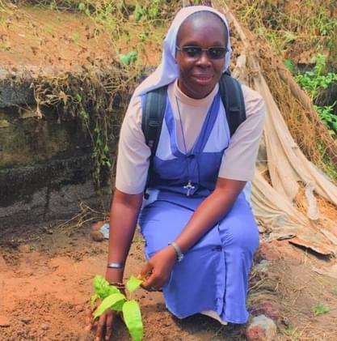
« Sénégal propre c’est possible » avec les FSCM Reboisement en synodalité vers Laodate si

